Slide 1
UI testing
ІП-16-1
Калатурний Антон

Slide 2
Завдання:
Мета роботи: навчитися виявляти та виправляти проблеми та помилки, які виникають під час створення графічного інтерфейсу програмних продуктів.
Порядок виконання
. Виявіть та виправте проблеми та помилки, які виникли під час створення графічного інтерфейсу програмних продуктів. Оцінюється 5 балів.

Slide 3
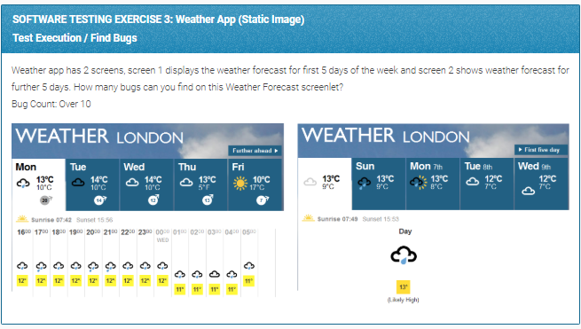
Завдання 1
пTitle
ddhedhhdh

Slide 4
Bug list:
Понад 10 багів:
Чорна хамара на невибраному дні(темний фон)
Градуси Фаренгейта в день Thu
Опущені міні іконки годин
Відсутні показники вітру на останніх 5 днях
Відсутнє позначення дня тижня вибраного дня Sat
San 6th, Mon 7th чорні хмаринки у невибраному режимі
Відсутні позначення числа дня аж до Mon 7th.
На смузі годин під 0 годин, має бути позначення переходу на Tue, а не Wed
На Mon 7th на хмарку накладена частина зображення сонця
Wed 9th зображення хмаринки спущене донизу.
Узагальнені дані дня для Sat 5th мають бути лівіше, під днем.
Відсутня коротка інформація під днями після Sat 5th

Slide 5
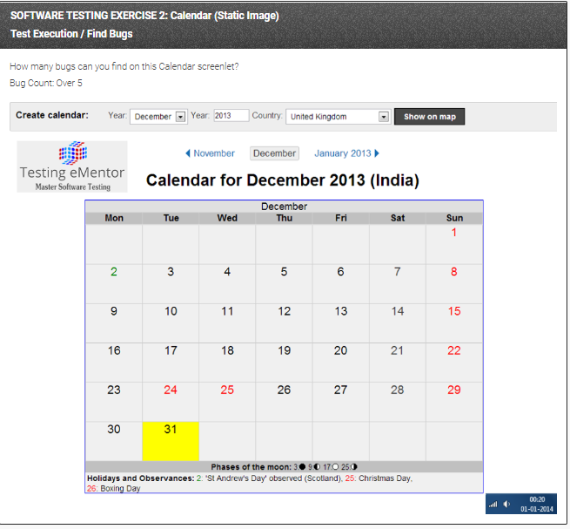
Завдання 2

Slide 6
Bug list:
Понад 5 багів:
Колір дня свята 2 грудня має бути червоний
Сьогоднішній день(жовтим ) має бути наступний за показаним, 1 січня 2014 року
Над календарем країна має бути United Kingdom
Лівіше випадаючого списку має бути «Month» а не «Year»
На слайдері місяця над календарем має бути January 2014
Як Holiday day 26th “Boxing day” 26 число маэ бути позначене червоним, а 24 як звичайний день.

Slide 7
Дякую за увагу!

